Slide 1


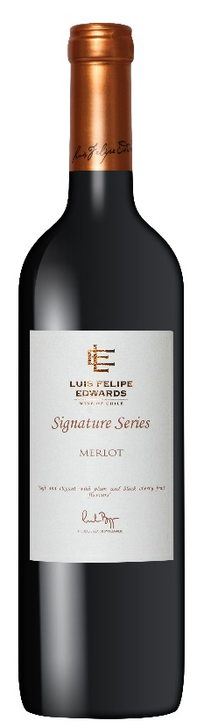
와인 전문 기업 ㈜에프엘코리아 브랜드 문의 02)449-3151
BRAND STORY / 브랜드 스토리
최고의 포도밭에서 생산되는 한잔의 감동, Luis Felipe Edwards (루이스 펠리페 에드워즈, 약칭 LFE) 칠레 고 품질 콜차구아 밸리에 1976년, 1980년에 걸쳐 포도밭 매입을 시작으로 세계 최고의 와인을 생산하고자 설비와 혁신에 투자하고 있으며, 마울 및 레이다 밸리에 최고의 포도 밭을 확보 칠레 최고의 브랜드 라인업을 갖추게 되었습니다.
다수 수상내역 보유와 함께 전 세계 90개국 이상으로 300만 케이스 이상 수출을 통해 수출 규모 TOP 3를 자랑하고 있습니다.
SIGNATURE SERIES / 시그니처 시리즈 – 바리에탈 기획
LFE 시그니처 시리즈 와인들은 3개월 오크 숙성을 통한 클래식한 스타일과 포도 본연의 개별 캐릭터를 살리는 현대적인 트렌드의 조화를 통해 최고의 가성비를 보여주고 있습니다.
PRODUCT INTRODUCTION / 제품 소개
LFE 멜롯 2021
생산지역 및 등급: CENTRAL VALLEY VARIETALS
포도품종: 멜롯 100%
3개월 오크 숙성 후 출하
짙은 체리 빛 레드 검은 자두, 체리, 코코넛 등 과실 및 오크 숙성에서 오는 바닐라 와 크림 힌트의 아로마 입 안 가득한 과실 향에 부드러운 탄닌, 균형 잡힌 산도 및 오래 이어지는 과실의 여운
SELLING POINT / 주요 판매 포인트 및 한 줄 평 뛰어난 가성 비와 높은 선호도로 데일리 와인으로 좋은 평가
칠레 대자연의 숨결 CHILE PRESTIGE
AWARDS / 수상 내역
2018 Mejor Vina / Catador Wine Awards 2017 Best of Nation Chile category / San Francisco international Wine competition 2016 New World producer of the year / Sommelier Wine Awards

